Slide 1

云计算原理与实践 Principles and Practice of Cloud Computing

Slide 2
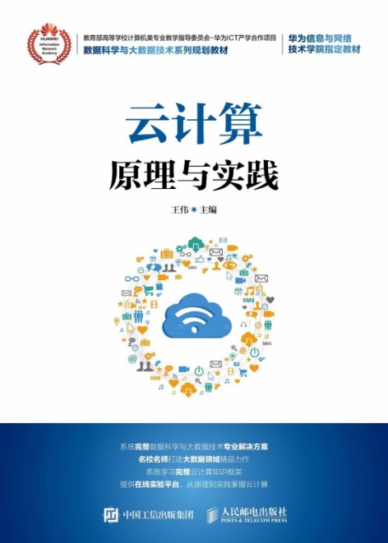

云计算原理与实践
Principles and Practice of Cloud Computing

Slide 3
《云计算原理与实践》课程总览

Slide 4
Outline
9.1 计算机软件与操作系统
9.2 UNIX类操作系统的发展
9.3 云操作系统概述
9.4 云计算编程模型与环境
9.5 云操作系统的资源调度
9.6 实践：Mesos
Domain expertise
Data Science
Statistics
Mathematics
Machine Learning
Data engineering

Slide 5
9.1 计算机软件与操作系统
9.1.1 计算机软件的发展
9.1.2 操作系统的发展简史
9.1.3 操作系统的软件定义本质

Slide 6
9.1.1 计算机软件的发展
计算机软件是计算机系统执行某项任务所需的程序、数据及文档的集合。C++语言的设计者、著名计算机科学家本贾尼·斯特劳斯特卢普（Bjarne Stroustrup）在演讲中多次提到“人类文明运行在软件之上”。
计算机软件技术体系主要涉及四个方面：软件范型、软件开发（构造）方法、软件运行支撑及软件质量度量与评估。软件范型是从软件工程师（或程序员）视角看到的软件模型及其构造原理，是软件技术体系的核心。
随着计算平台从单机向多机、网络，乃至开放互联网的演变，软件也从最初单纯的计算与数据处理拓展到各行各业的应用。
进入21世纪，互联网计算环境下的软件形态出现一系列新的特点。

Slide 7
9.1.1 计算机软件的发展
在软件技术体系中，操作系统是软件运行支撑技术的核心，是管理硬件资源、控制程序运行、改善人机界面和为应用软件提供支持的一种系统软件。
结构上，操作系统大致可划分为人机接口、系统调用和资源管理。
操作系统发展的初期是单机操作系统，主要为计算机硬件的发展提供更好的资源管理功能，同时为新的用户需求提供更好的易用性和交互方式。进入21世纪以来，随着互联网的快速发展和普及，几乎所有的计算机系统及其操作系统都提供了方便的网络接入和访问能力。
在早期的单机时代，软件范型和操作系统都处于原始的无结构形态。随着软件范型的结构化，出现了以UNIX为代表的结构化操作系统，并且直到现在依然流行。

Slide 8
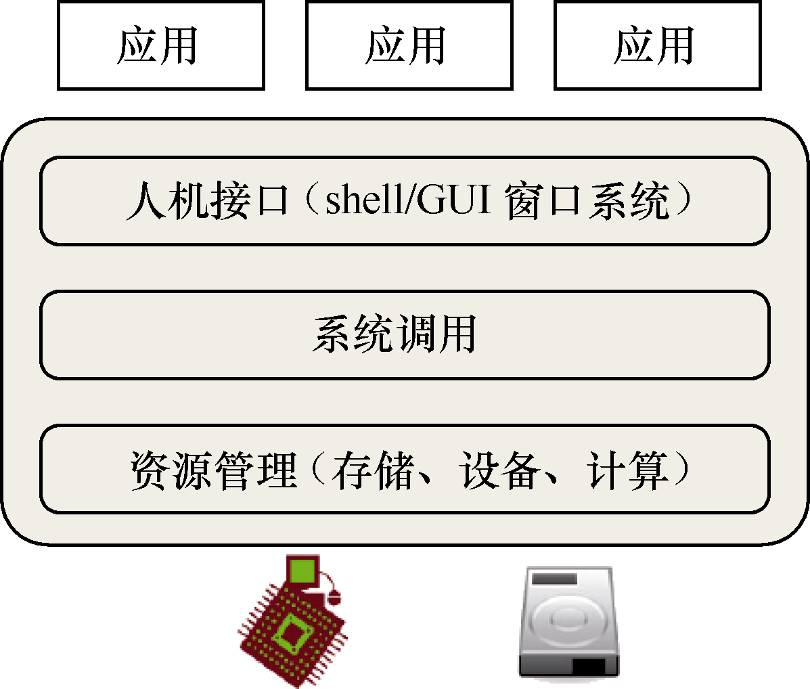
图9.1 操作系统结构的3个层次

Slide 9
9.1.2 操作系统的发展简史
1956年出现了历史上第一个实际可用的操作系统GM-NAA I/O，这一系统是通用汽车公司（General Motors）和北美航空（North American Aviation）联合研制的在IBM 704计算机上运行的管理程序。
第一个公认的现代操作系统是从20 世纪70 年代开始得到广泛应用的UNIX系统。它是第一个采用与机器无关语言（C语言）来编写的操作系统，从而可以支持更好的可移植性。
从20世纪80年代开始，以IBM PC为代表的个人计算机（PC）开始流行，开启了个人计算时代。PC上的典型操作系统包括苹果公司的Mac OS系列、微软公司的DOS/Windows系列以及从UNIX系统中衍生出来的Linux操作系统。

Slide 10
9.1.2 操作系统的发展简史
进入21世纪之后，在个人计算机普及的同时，出现了以智能手机为代表的新一代的移动计算设备，例如黑莓（BlackBerry）、iPhone和Google Android手机，智能手机性能强劲，已经成为新一代的小型计算设备。
近年来，绝大多数计算机采用的处理器已经从单核处理器发展为双核、四核甚至更多核，然而目前的多核处理器上采用的操作系统依然是基于多线程的传统架构，很难充分利用多核处理器的并行处理能力。
总的来看，单机操作系统发展的主要目的是为了更好地发挥计算机硬件的效率以及满足不同应用环境与用户的需求。

Slide 11
9.1.2 操作系统的发展简史
进入网络时代之后，操作系统发展的一个新方向主要是提高操作系统的网络支持能力能力。
20世纪90年代出现了“网络操作系统（Networking Operating System）”概念，例如Novell Netware、Artisoft LANtastic等系统。严格来讲，这一类网络操作系统仅在原来单机操作系统之上添加了对网络协议的支持，它的本质上并不是现代意义上的网络化操作系统。
随着20多年来互联网的快速发展，操作系统面向的计算平台正在从单机平台和局域网平台向互联网平台转移。在互联网时代，随着单机操作系统的核心功能基本定型，网络化逐渐成为主流趋势。

Slide 12
9.1.2 操作系统的发展简史
许多组织和个人都曾经提出或者尝试开发过被称作是Internet OS的软件和系统，例如著名操作系统专家、曾在Amiga个人计算机上首次引入多任务概念的卡尔·萨森拉斯（Carl Sassenrath）就曾推出过基于他发明的REBOL语言的REBOL Internet operating system（IOS）。
对于Internet OS到底应该是什么样子，以及它所涉及的范围到底有多大，一直都没有形成共识。
近年来，面向不同的互联网计算与应用模式，国内外都提出了许多面向云计算和数据中心的云操作系统。目前尚未有云操作系统的权威定义。
除此之外，随着移动互联网和物联网的发展，出现了面向不同领域的操作系统的概念和实现，例如物联网操作系统、机器人操作系统、企业操作系统、城市操作系统、家庭操作系统等。

Slide 13
9.1.3 操作系统的软件定义本质
随着“软件定义网络”的流行，近年来出现了各种各样不同的“软件定义”概念。“软件定义”的核心技术途径是硬件资源虚拟化和管理功能可编程。
如第4章所述，所谓硬件资源虚拟化，是将硬件资源抽象为虚拟资源，由系统软件实现对虚拟资源进行管理和调度。
管理功能可编程，则是应用软件对通用计算系统的核心需求。主要表现在访问资源所提供的服务以及改变资源的配置和行为两个方面。
作为计算系统中最为重要的系统软件，操作系统一方面直接管理各种硬件资源，另一方面作为“虚拟机”向应用程序提供运行环境。
云计算管理系统作为一种新兴的操作系统，是贯穿了硬件资源虚拟化、管理功能可编程特性的一个典型软件定义的系统。

Slide 14
9.2 UNIX类操作系统的发展
9.2.1 UNIX系统简介
9.2.2 UNIX家族的演化
9.2.3 类UNIX系统的发展
9.2.4 UNIX系统的展望

Slide 15
9.2.1 UNIX系统简介
1971年，UNIX诞生于美国AT&T公司的贝尔实验室。经过40多年的发展和完善，UNIX已经成为一种主流的操作系统技术，基于此项技术的产品也形成了一个大家族。
UNIX的家族庞大，从贝尔实验室的UNIX V，到伯克利的BSD、DEC的Ultrix、惠普的HP-UX、IBM的AIX、SGI的IRIX、Novell的UnixWare、SCO的OpenServer、Compaq的Tru64 UNIX等，甚至苹果公司的MacOS ⅹ、教学用的Minix和开源Linux等都可以从UNIX版本演化或技术属性上归入UNIX类操作系统，它们为UNIX的繁荣做出了巨大贡献。
同时，UNIX复杂的版本演化导致系统间相互不兼容，还带来了知识产权纷争。从诞生之初的开放代码方式，到各商业UNIX版本发展，再到SUN公司的OpenSolaris项目为代表的开源模式，UNIX在开源与不开源的竞争中，在知识产权纷争的影响中不断前行。

Slide 16
9.2.1 UNIX系统简介
现在，UNIX、Linux和Windows成为三大类主流操作系统。UNIX作为应用面最广、影响力最大的操作系统之一，一直是关键应用中的首选操作系统。
从技术属性上看，Linux应当归属于类UNIX操作系统（UNIX-like），但Linux作为UNIX技术的继承者，已日渐成为UNIX后续发展的重要替代产品和有力竞争者。
为便于叙述和理解，本节将UNIX类操作系统主要成员分成两大类：商业版UNIX操作系统和类UNIX操作系统。
其中，商业版UNIX是指基于美国AT&T公司贝尔实验室的UNIX逐步演化发展而来的各UNIX版本。类UNIX是指那些与UNIX有渊源，但按法律和商业惯例不能佩戴UNIX标志的系统（例如BSD）；或者那些虽与贝尔实验室的UNIX没有“血缘”关系，但技术属性上与UNIX类似或有关的系统，包括Minix和Linux等。

Slide 17
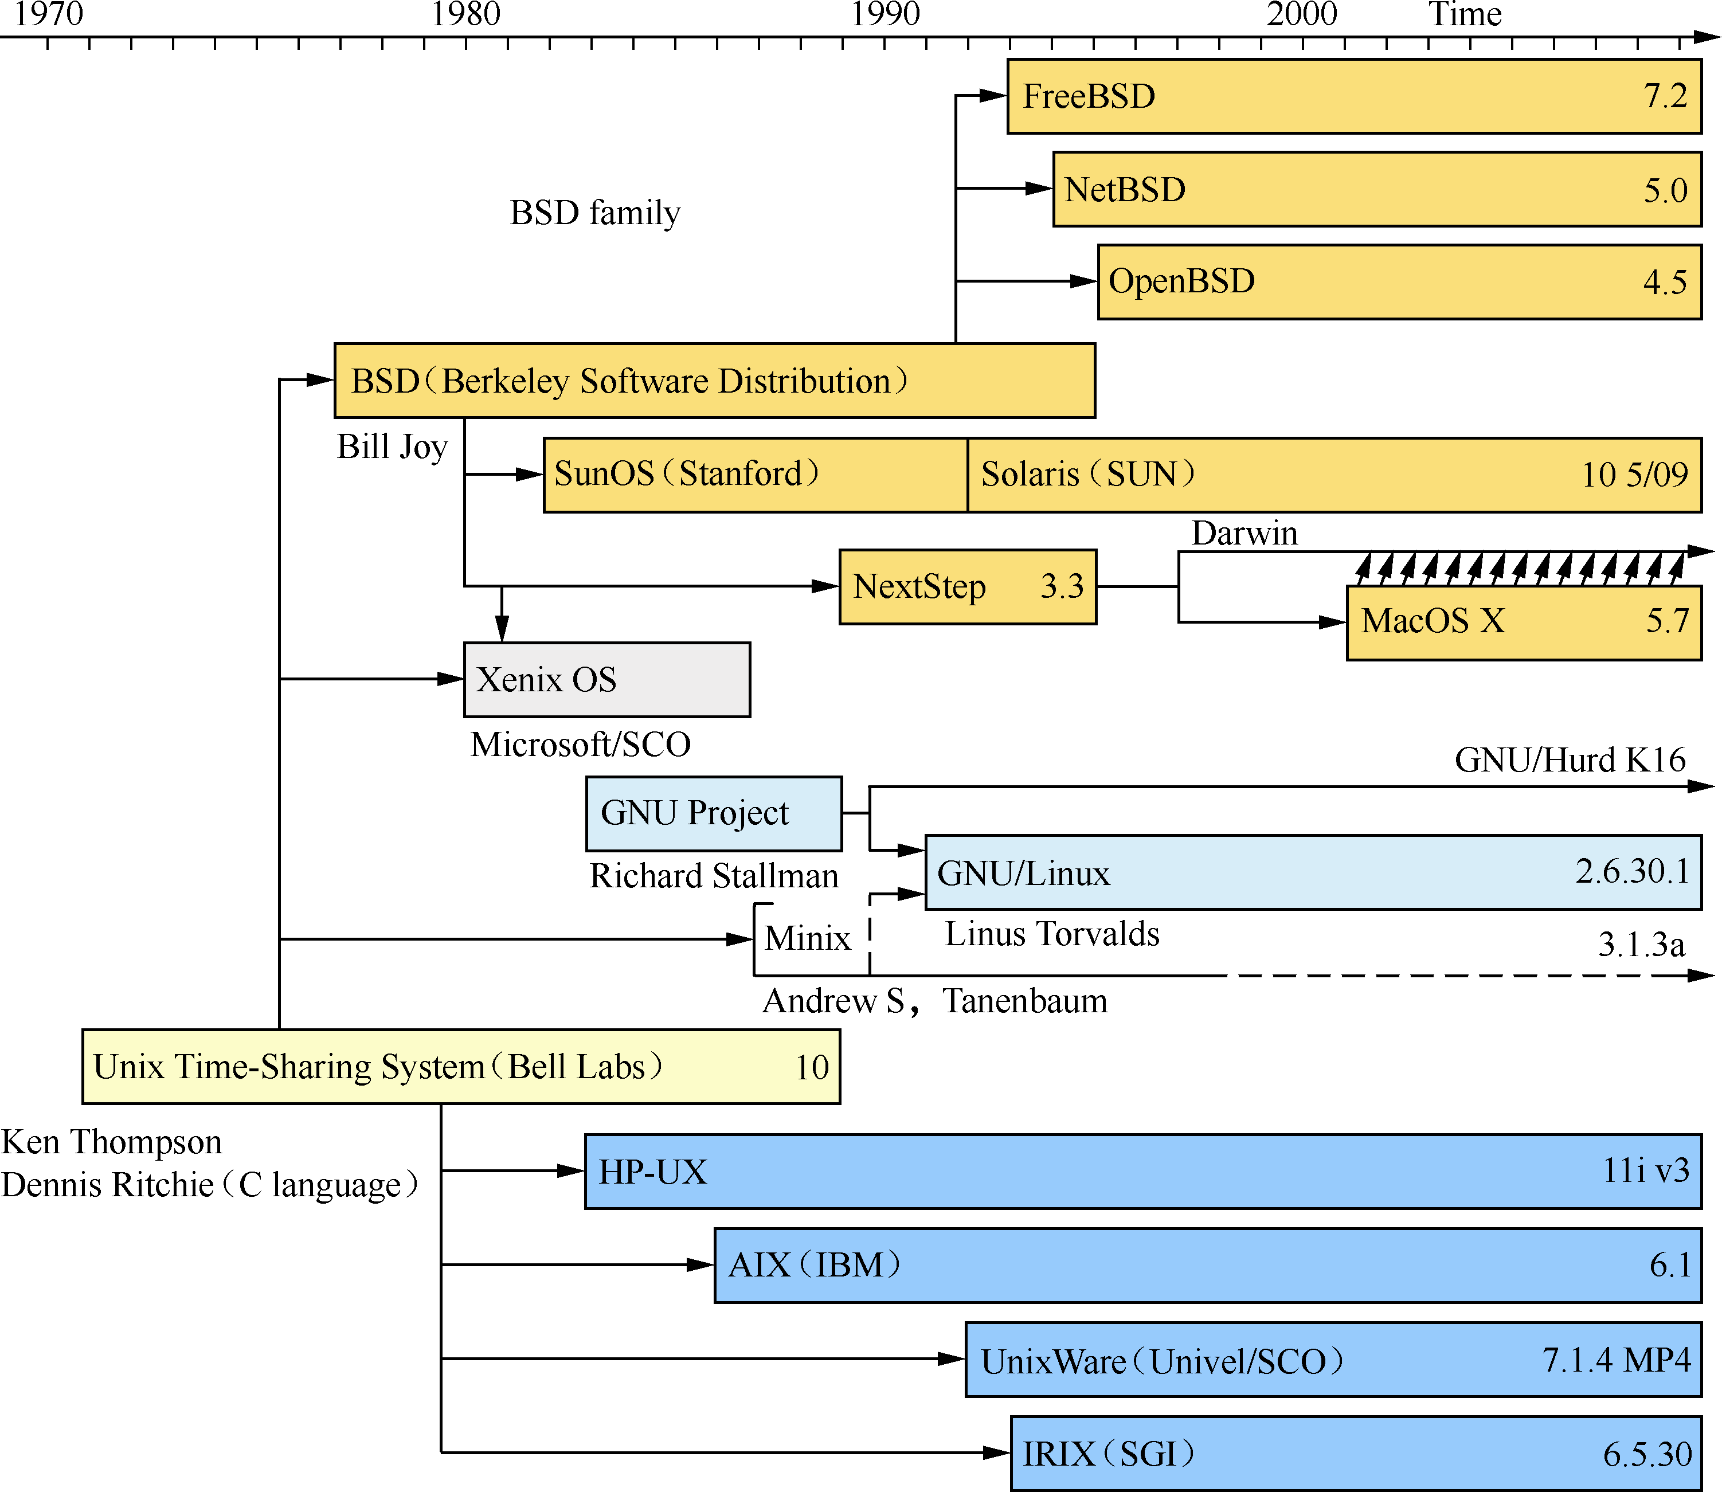
图9.2 UINX的发展史（源自Wikipedia）

Slide 18
9.2.2 UNIX家族的演化
UNIX家族的演化大致可以分为三个阶段：初始研发阶段、商业推广阶段、成熟应用阶段。

Slide 19
1．UNIX初始研发阶段
20世纪70年代是UNIX初始研发阶段。
1969年，贝尔实验室研究人员肯·托普森（Ken Thompson）在推出Multics项目时，准备将原本在Multics系统上开发的“太空旅行”游戏转移到DEC PDP-7上运行。在转移游戏程序运行环境的过程中，托普森和里奇共同动手设计了一套包含文件系统、命令解释器以及一些实用程序的支持多任务的操作系统。与Multics相对应，这个新操作系统被同事开玩笑取名UNICS（UNiplexed Information and Computing System），之后取谐音便叫成了UNIX。1971年11月3日，UNIX第一版（UNIX V1）正式诞生。
1972年，UNIX发布了第二版，最大的改进是添加了后来成为UNIX标志特征之一的管道功能。
1979年，UNIX V发布。这是历史上第一个完整意义上的UNIX版本，也是最后一个广泛发布的研究型UNIX版本。

Slide 20
1．UNIX初始研发阶段
从以上描述可以看出，初期的UNIX是自由发展的，依靠的也是美国AT&T公司工程师的“自觉”努力，因而在这段时间UNIX的发展完全没有组织和系统可言。
1974年，托普森和里奇在《美国计算机通信》上发表了关于UNIX的文章，引起了加州大学伯克利分校（Thompson University of California，Berkeley）费布雷（Bob Febry）教授的极大兴趣，他决定将UNIX带到伯克利。
1975年，UNIX V6到达伯克利。也应邀回母校——加州大学伯克利分校任客座教授，讲授的科目就是UNIX。同年，乔伊（Bill Joy）大学毕业来到伯克利分校。当UNIX V6安装在学校的PDP-11/70机器上后，乔伊和他的同事便开始完善Pascal的性能，编写ex编辑器以及csh命令解释器等。
在这一阶段中，尽管UNIX在教育、科研领域声誉日隆，但对计算机产业的影响仍然有限，原因在于它还只是一项非商业运作的技术。

Slide 21
2．UNIX商业推广阶段
UNIX商业化实质上意味着将产生各种独立的UNIX版本。
1980年，美国AT&T公司发布了UNIX的可分发二进制版（Distribution Binary）许可证，启动了将UNIX商业化的计划。
1981年，美国AT&T公司基于UNIX V7开发了UNIX System Ⅲ的第一个版本（1982年发布）。这是一个商业版本，仅供出售。
20世纪80年代，UNIX慢慢开始被修改并安装到DEC公司的PDP和Interdata系列、IBM的Series1系列以及VM/370等其他计算机平台上。
SUN公司是最早的工作站厂商，并一直在UNIX工作站领域发展，在UNIX技术方面做出过许多贡献。

Slide 22
2．UNIX商业推广阶段
1980年，微软基于UNIX V7开发了运行在Intel平台上UNIX操作系统XENIX。
除了SCO XENIX是基于开放的x86硬件平台之外，其他的主流商业版UNIX系统基本都是结合厂商自己的工作站、服务器等硬件设备研发的，其发行也是基于各自的硬件平台完成的。
虽然UNIX呈现出商业推广的繁荣发展，但是各版本间的分化和由此带来的互不兼容问题也比较严重。
UNIX的商业化计划和知识产权之争带来至少两方面结果，一是崇尚自由共享理念的研究人员开始了一系列自由/开源软件项目或计划。二是几乎所有的主流商业版UNIX厂商改用美国AT&T公司的UNIX SVR4作为各自制作移植版本的基础，而源代码不需发布。

Slide 23
3．UNIX成熟应用阶段
随着UNIX技术的不断发展和市场推广的不断进步，20世纪90年代中后期以来，UNIX逐步进入成熟应用阶段。它已经成为大型机、服务器及工作站的主要操作系统。当前，作为关键应用中的首选操作系统，UNIX依然保持着旺盛的生命力。

Slide 24
9.2.3 类UNIX系统的发展
1984年，面对美国AT&T公司启动的UNIX商业化计划和程序开发的封闭模式，麻省理工学院的理查德·斯托曼（Richard M. Stallman）发起了一项国际性的源代码开放的GNU计划，力图完成一个名为GNU的“Free UNIX”，重返20世纪70年代利用基于开放源码从事创作的美好时光。
到20世纪90年代初，GNU计划已经完成质量和数量都十分可观的系统工具。但这时的GNU还不是完整的操作系统，缺少一个属于自己的系统内核。
Linux正好填补了GNU计划中的内核空缺，并随着GNU计划快速发展起来。

Slide 25
9.2.3 类UNIX系统的发展
最初，由于版权问题，UNIX源码不再使用于教学，1987年荷兰计算机科学家安德鲁S. 塔嫩鲍姆（Andrew S. Tanenbaum）专门为此写了一个简化的类UNIX系统Minix（mini-UNIX）来给入门者学习。
1991年，芬兰赫尔辛基大学（University of Helsinki）的学生托瓦尔得斯（Linus Torvalds）在使用、研究Minix时，不满意其提供的功能，于是决定编写一个自己的Minix内核，最初名为“Linus' Minix”，后来改名为Linux。
1995年1月，鲍勃·扬（Bob Young）创办了红帽（Red Hat）公司，以Linux为核心，集成了400多个源代码开放的程序模块，冠以Red Hat Linux品牌在市场上出售。这种称为Linux“发行版”的经营模式是一种创举。

Slide 26
9.2.3 类UNIX系统的发展
1998年2月，以雷蒙德（Eric Raymond）为首的一批开源人员认识到GNU/Linux体系产业化道路的本质是由市场竞争驱动的，于是创办了开放源代码促进会（Open Source Initiative），在互联网世界开展了一场历史性的Linux产业化运动。
Linux最初是为Intel 386体系结构开发的，但由于其卓越的可移植性，很多厂商开始基于Linux来支持自己的平台。
由此可以看出，Linux的诞生具有偶然性，但又具有必然性。UNIX的商业化和知识产权纷争、快速发展的通用开放硬件平台等都成为其产生的关键因素。Linux的快速发展同样具有偶然性和必然性。微软在操作系统，特别是桌面领域形成的垄断地位和强硬营销策略，使很多国家的政府以及各大软硬件厂商为打破垄断而大力支持Linux的发展。

Slide 27
9.2.4 UNIX系统的展望
服务器是UNIX的传统市场。UNIX服务器的优势也主要体现在硬件的高性能和高可靠性上。长期以来，只有UNIX可以和各种重量级的服务器（诸如HP、IBM和SGI等公司开发的高性能计算机）硬件完美结合，而从x86的个人计算机上发展而来的Windows和Linux则不具备这样的优势。
但随着AMD64、EM64T等x86体系开放平台的性能和可靠性不断提升，特别是目前流行的多处理器（Multi-Processor）和多核（Multi-Core）硬件技术以及集群方面软件技术的不断成熟，它们也开始能够胜任高强度的计算和数据处理。
传统的UNIX服务器已经没有优势，正在被更廉价、更易维护的基于x86的Windows和Linux的集群计算机所取代。

Slide 28
9.2.4 UNIX系统的展望
开源改变了未来软件的开发模式，使得聚集大家的力量打破组织边界，持续创造出更高质量、更安全和更易用的软件成为可能。
更重要的是它改变了软件的使用方式——从“使用许可”为主的商业模式变成以面向支持、咨询等服务为主的商业模式，在全球向服务经济转型的过程中扮演着日益重要的角色。
UNIX从初期发展时的开放源代码到商业推广期的封闭源代码，再到后面以Sun公司的OpenSolaris为代表的开放源代码，一直在开源与不开源的交织中前行，并由此带来技术与商业的相互促进。
随着Linux产业的快速发展，Linux已经接过传统UNIX的接力棒，延续着UNIX带来的技术、文化和精神。

Slide 29
9.3 云操作系统概述
9.3.1 基本概念
9.3.2 云操作系统实例
9.3.3 云操作系统的挑战
9.3.4 新一代云操作系统的职责与功能

Slide 30
9.3.1 基本概念
云操作系统是指构架于服务器、存储、网络等基础硬件资源和单机操作系统、中间件、数据库等基础软件之上，管理海量的基础硬件、软件资源的云平台综合管理系统。
云操作系统的三大特点如下。
（1）网络化：将“云计算”作为任务发送给各个处于不同地理位置的服务器处理，得到结果返回。
（2）安全：云计算在逻辑上的安全性。也就是说，云计算通过云服务，可以采用多种多样的安全保障措施来保证数据的安全。
（3）具有“计算的可扩充性”：本地硬件资源不足可以动态地申请网络硬件资源来为用户服务，这对于用户来说是透明的、不可见的，云操作系统将使“软件即服务”成为主要的软件服务，从而根本上杜绝了软件盗版问题。

Slide 31
9.3.2 云操作系统实例
1．VMware vSphere
VMware vSphere是业界第一款云操作系统，是由虚拟化技术衍生出来的。vSphere能够更好地进行内部云与外部云之间的协同，构建跨越多个数据中心以及云提供商的私有云环境也成为其基本功能。
2．甲骨文Solaris
Oracle Solaris 11是甲骨文的一款云操作系统，能在SPARC、x86服务器和Oracle集成系统上建立大型企业级IaaS、PaaS和SaaS。
3．浪潮云海OS
浪潮云海是第一款国产的云计算中心操作系统，采用“Linux+Xen”开放标准技术路线，支持分布式计算、分布式存储等，性能更好、可用性更强、成本更低，于2010年底发布。
4．微软Windows Server
理论上Windows Server 2012每个服务器能够支撑320个处理器、4TB物理内存，每个虚拟机能够搭载64个虚拟处理器，通过Hyper-V能够扩展到1TB的内存，并不需要支付额外的费用。

Slide 32
9.3.2 云操作系统实例
5．曙光Cloudview云操作系统
曙光Cloudview是一款面向公有云和私有云的云操作系统，通过网络将IT基础设施资源、软件与信息按需提供给用户使用，支持IaaS服务，并通过部署平台服务软件和业务服务软件支持PaaS服务和SaaS服务。
6．华为FusionSphere
华为云操作系统FusionSphere是华为自主创新的一款操作系统，提供强大的虚拟化功能和资源池管理、丰富的云基础服务组件和工具、开放的运维和管理API接口等，专门为云计算环境设计。
7．阿里YunOS
YunOS是阿里巴巴集团研发的智能操作系统，融合了阿里巴巴集团在大数据、云服务以及智能设备操作系统等多领域的技术成果，并且可搭载于智能手机、互联网汽车、智能家居、智能穿戴设备等多种智能终端。

Slide 33
9.3.3 云操作系统的挑战
大数据时代对数据的处理方法提出了新的要求，单台机器已经无法满足计算所需的资源。因此，一些新型的应用程序不断被推出，这些应用程序不再适合单个服务器，而是运行在数据中心内的一组服务器上。
这些新型的应用程序不仅是应用程序，更是一个分布式系统。
在大数据时代，以机器为单位构建和运行分布式应用程序并不是很好的抽象层次。
以机器作为抽象，当运营商部署应用程序来估计机器性能时，通常会采用每台机器部署一个应用程序这种最简单和最保守的方法，但机器的资源并没有得到充分利用，因为应用程序并不是为特定的机器定制打造，机器的资源通常得不到充分的利用。

Slide 34
9.3.3 云操作系统的挑战
不同的应用程序运行在不同的分区，显然，这种分配方式的资源利用率较低，且框架之间无法共享资源。
使用传统静态分区的方式将会带来如下一些问题。
（1）为了防止分区中的机器发生故障，需要增加额外的配置，或者可以快速重新配置另一台机器，这些措施会导致成本的上涨。
（2）在资源利用率上，为了满足应用的负载要求，我们会为应用分配峰值容量所需的资源，这意味着当流量处于最低状态时，所有的过剩容量都将被浪费。这就是一个典型的数据中心的效率只有8%～15%的原因。
（3）在运行维护上，以机器作为抽象，数据中心必须有大量的运维人员来手动配置和维护每个分区中的每个应用程序。此时，运维人员或许将成为数据中心发展的瓶颈。

Slide 35
9.3.4 新一代云操作系统的职责与功能
既然传统操作系统已经很难满足数据中心的需求，那么云操作系统应该是什么样的呢？
从运营商的角度来看，它将跨越数据中心（或云）中的所有机器，并将它们聚合成一个运行应用程序的巨大资源池，不需要再为特定的应用程序配置特定的机器。
从开发人员的角度来看，云操作系统将作为应用程序和机器之间的中介，提供通用的接口来简化构建分布式应用程序。
云操作系统不需要替换我们在云中使用的Linux或任何其他主机操作系统。
云操作系统将为数据中心提供类似于单台机器上主机操作系统所提供的功能：资源管理和进程隔离。

Slide 36
1．云操作系统和传统操作系统比较
工作站、服务器、大型机、超级计算机和移动设备都有操作系统，每个系统都针对其独特功能和外形进行了优化。
现在将云本身作为一个大型仓库计算机，那么云操作系统则扮演着抽象和管理云硬件资源的角色。云操作系统的定义特征是它为构建分布式应用程序提供了一个软件接口。
与主机操作系统的系统调用接口类似，云操作系统API将为分布式应用程序提供分配和撤销资源，启动、监视和销毁进程等功能。
集中API原语中的通用功能将使开发人员能够更轻松、更安全、更快地构建新的分布式应用程序。

Slide 37
2．云操作系统示例原语
云操作系统特有的两个原语，可以简化构建分布式应用程序，即服务发现和协调。与只有极少数应用程序需要发现在同一主机上运行的其他应用程序的单个主机不同，服务发现是分布式应用程序的常态。
使用云操作系统，软件接口取代了人机接口。开发人员不得不在现有的服务发现和协调工具之间进行选择，例如Apache ZooKeeper和CoreOS的etcd。
使云操作系统提供发现和协调原语不仅简化了开发，而且还支持应用程序的可移植性。组织可以在不重写应用程序的情况下更改底层实现，就像用户可以在当前主机操作系统上的不同文件系统实现之间进行选择一样。

Slide 38
3．云操作系统下部署应用程序的新方法
通过云操作系统，软件界面取代了开发人员在尝试部署应用程序时通常与之交互的人机界面。开发人员要求用户调配和配置机器以运行其应用程序，开发人员使用云操作系统（例如，通过CLI或GUI）启动他们的应用程序，并且应用程序使用云操作系统的API执行。
这将使管理员和用户之间有清晰的区别：管理员指定可分配给每个用户的资源量，用户使用他们可用的任何资源启动他们想要的任何应用程序。
因为大多数分布式应用程序都有复杂的调度需求（如Apache Hadoop）和故障恢复的特定需求（如数据库），这些需求由系统来完成而非人为决策是云环境高效运行至关重要的一点。

Slide 39
9.4 云计算编程模型与环境
9.4.1 云计算环境下的编程困惑
9.4.2 云计算编程模型

Slide 40
9.4.1 云计算环境下的编程困惑
在云计算飞速发展的时候，一个尴尬的事实是，程序员并不能对云系统进行很好的编程。这里的编程指的是，根据程序员掌握的分布式系统的知识，运用一种编程语言或编程环境，开发满足自身独特需求的云计算系统。在这个前提下，当前计算科学领域中，并不存在这样的编程语言或编程环境。
作为计算机科学主要研究方向之一，软件工程已经走过了近60年的历程。计算机软件的运行环境也发生了巨大变化。正是基于这些变化，大量不同形式的软件以及相关技术得以不断推陈出新。当前软件工程主要关注的计算环境完全由传统单机系统转变为在互联网支持下的大规模计算系统。
为了帮助程序员快速开发云计算系统，当前的软件工程技术产生了三个发展方向。

Slide 41
9.4.1 云计算环境下的编程困惑
（1）通过为特定计算环境建立基础架构系统，从而大大减轻开发人员的代价。
这些基础架构系统力图通过软件工程技术把复杂的计算环境开发细节隐藏起来，即代替用户解决这些庞杂的技术问题；同时，向开发人员提供一套脚本语言或者利用现有面向对象技术，描述具体应用需求。
云计算系统作为一个互联网环境中的特殊软件，主要就是通过这种方法来开发的。这种方法的优点很明显，就是通过软件虚拟方法把复杂计算环境抽象成了简单环境，从而降低开发成本。不过，它的缺点也很明显。在整个开发过程中，开发人员完全依赖于已有架构，他们的主动开发能力完全被束缚，失去对软件系统级别上的控制能力。

Slide 42
9.4.1 云计算环境下的编程困惑
（2）提出新的应用程序接口和设计模式，并且以开放代码的方式帮助程序员开发互联网系统。
由于互联网系统的复杂性，必然要求软件工程研究人员提出大量新的程序接口以及组合这些接口的设计模式。利用这些接口和设计模式，可以针对不同互联网计算环境灵活开发出各种可能的计算系统。
更进一步，如果采取开放代码的方式，开发人员还可以对具体应用程序接口和设计模式进行修改，从而更加积极灵活地面对各种不同互联网计算环境的要求。
这种方式的缺陷是对于开发人员的要求明显高于利用虚拟基础架构的方法。
但是，可以看出，这种方法初步为程序员提供了对云计算系统进行编程的能力。目前，已经有一些学术界和工业界的工作开始往这个方面靠拢。

Slide 43
9.4.1 云计算环境下的编程困惑
（3）为互联网计算系统开发环境提出新的编程语言。
这当然是最直接的解决方案。Java在起初被提出时，号称是互联网语言。相对于C或者C++，它确实前进了一大步。但是，互联网计算环境的发展速度远远超出当时设计者的认识。当前，几乎没有人用Java标准版（Java SE）来开发互联网系统软件了。
实际上，已经开始有一些号称云计算编程语言或者编程环境被提出。但是至少到目前为止，这些方案还远远没有达到互联网或者云计算系统编程的要求，也没有出现被广泛接受的新的互联网开发语言。
总之，目前我们还无法像对传统单机（或者简单网络环境下）系统编程那样，对云计算系统进行有效编程，这方面还需要学术界和工业界的共同努力。

Slide 44
9.4.2 云计算编程模型
编程工作对于许多用户而言是复杂且有难度的，编程模型是云计算的关键技术之一。云计算编程模型受到算法结构、底层分布式计算系统架构等因素的影响。
在云环境下，编程模型具有一些不同于传统编程模型的特点，具体体现在以下几方面。
大规模数据处理能力，程序运行在服务器集群中，能够满足大数据处理需求。
系统自动地进行任务分割、任务调度、进程通信、容错等工作。
对用户透明，用户无须关注底层复杂的实现细节，可快速开发并行程序。
通过算法实现集群资源的高效利用。

Slide 45
9.4.2 云计算编程模型
目前，已有多种编程模型被提出，根据抽象层次的不同，可分为低层编程模型和高层编程模型。典型的低层编程模型包括Google的MapReduce和微软的Dryad等，高层编程模型包括Google的Sawzall、Yahoo的Pig Latin和微软的Dryad LINQ等。
Dryad是微软研发的大规模数据并行处理低层编程模型。Dryad有比MapReduce更加复杂的数据流，通常用有向无环图表示。
MapReduce是Google于2004年提出的用于处理和生成大规模数据集的编程模型，也是目前应用最广泛的编程模型。
MapReduce模式的基本思想是将准备执行的问题分解成Map（映射）和Reduce（化简）的方式。首先，利用Map程序将数据切开分割成互不相关的区块，然后调度（分派或分配）给计算机集群，实现分布式运算和处理。最后通过Reduce程序将结果汇总整合输出。

Slide 46
9.4.2 云计算编程模型
MapReduce编程模型为用户实现了通用分布式编程的一些常见细节，用户只需关心如何编写map函数和reduce函数即可。MapReduce编程模型包括如下特点。
① 简单而强大的接口，所有的算法需要改写成map函数和reduce函数实现。
② 数据类型采用key/value对，一种非常简单和灵活的数据组织形式。
③ 高度并行执行，没有复杂的消息传递机制。
④ 运行于无共享架构的商用计算机集群之上。
⑤ 适用于大规模数据分析处理，不适用于交互频繁的操作。

Slide 47
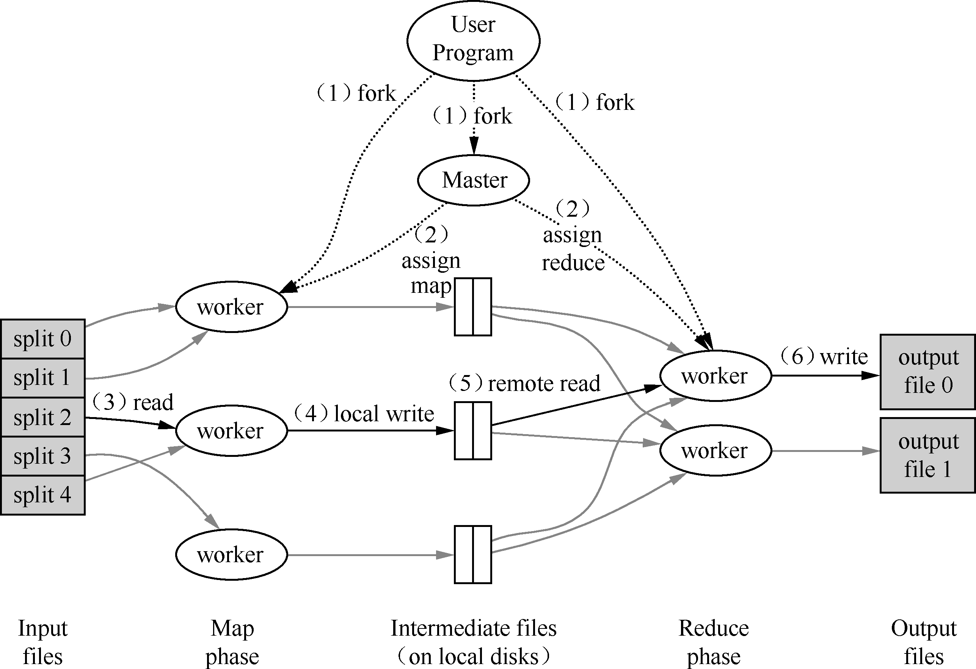
图9.3 MapReduce作业运行示意图

Slide 48
9.5 云操作系统的资源调度
9.5.1 资源调度简介
9.5.2 云操作系统下资源调度的挑战
9.5.3 云计算资源调度的策略和算法

Slide 49
9.5.1 资源调度简介
资源调度是指在特定的资源环境下，根据一定的使用规则，在不同的资源使用者之间进行资源调整的过程。通常存在两种途径可以实现计算任务的资源调度：在计算任务所在的机器上调整分配给它的资源使用量，或者将计算任务转移到其他机器上。
而云资源调度问题主要分为三层：应用程序资源调度，虚拟资源（如虚拟机）到物理资源调度，物理资源调度和落地。
对于较小规模的云资源调度问题，使用穷举调度算法将问题转换为组合优化的问题也可以满足需求。然而，对于一个NP难题，我们需要随着维度或要优化的变量数量的增加而打破穷举或枚举的方法。

Slide 50
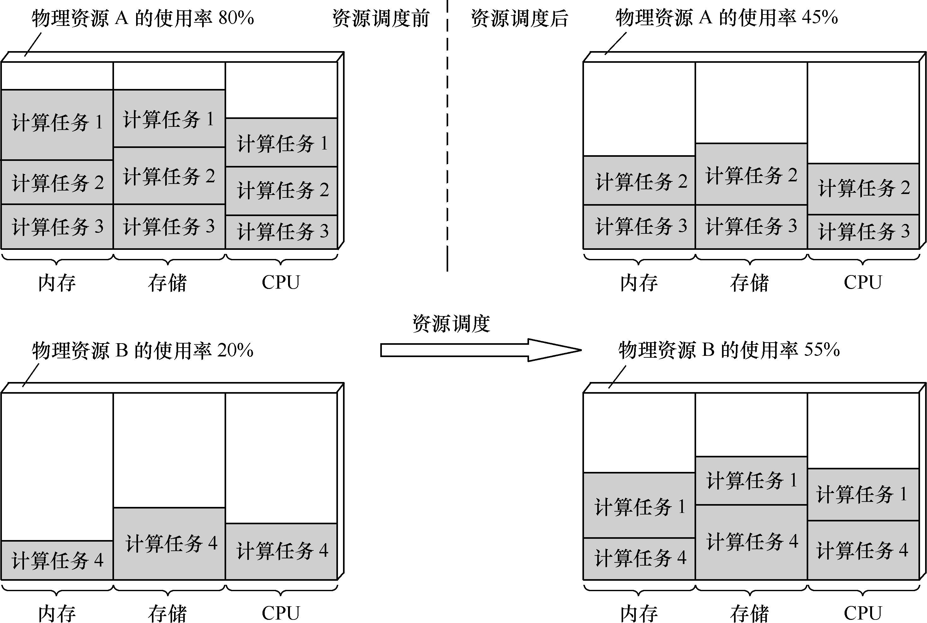
图9.4 资源调度的示例

Slide 51
9.5.2 云操作系统下资源调度的挑战
虽然资源调度有很多的解决方案，例如OpenStack Nova、kube-scheduler、oVirt等，但没有一个万能的方案可以完全解决调度中可能增加的影响因子和支持硬件及不同需求的问题。云资源调度面临三个方面的挑战。
① 第一个挑战是平台状态一致性。
② 第二个挑战是调度需求本身可能随时间而改变。
③ 第三个挑战是规模。
所以，想要设计或者实现符合自己的云平台调度方案，首先要定义需求边界和成本。生产环境的云平台调度主要包括两个方面的挑战：可用性和低成本，即如何在低成本的情况下满足可用性；另一个挑战是算法真正的可行性，目前业界几乎所有的调度，最有效的算法还是基于规则和资源状态的调度。

Slide 52
9.5.3 云计算资源调度的策略和算法
为了解决云计算资源调度问题，研究者从各个方面做了大量的研究工作。从这些工作中可以总结出以下四个热点问题。
（1）问题1，本地性感知任务调度问题：如何在云资源调度中增强数据本地性来提高执行效率以节约网络带宽。
（2）问题2，可靠性感知调度问题：如何减少云计算资源调度中任务的失效率来提高云系统的可靠性和执行效率。
（3）问题3，能耗感知资源调度问题：如何通过降低数据中心的能源消耗来减少云提供商的运营成本。
（4）问题4，工作流调度问题：如何优化工作流调度来权衡完成时间与成本。

Slide 53
9.5.3 云计算资源调度的策略和算法
在分布式系统中，通常采用工作流模型来描述大规模应用程序。在类似网格这样的分布式系统中，调度目标主要是为了获得最小工作流执行时间。然而，在云计算中，除了执行时间还有其他重要的影响因素（如成本）。一般来说，资源运行速度越快，所需要的成本代价就越高。因此，研究工作流调度问题来权衡完成时间与成本是一项重要的工作。
根据不同的优化目标，资源调度策略及算法可以划分成三种类型：基于性能的资源调度、基于成本的资源调度、基于性能和成本的资源调度。本地性感知任务调度主要是为了提高任务的执行效率，可靠性感知任务调度主要是为了提高云系统的可靠性，都属于第一类；能量感知资源调度主要是为了减小运营成本，属于第二类；工作流调度同时优化了时间和成本，因此把它归到第三类。

Slide 54

图9.5 资源调度策略及算法分类

Slide 55
1．基于性能的资源调度
基于性能的资源调度策略与算法可以分为本地性感知任务调度和可靠性感知任务调度。
（1）本地性感知任务调度
云计算的海量数据处理平台（如MapReduce、Dryad、Hadoop等）需要同时执行大量的数据敏感性作业（每个作业包含多个子任务）。一般来说，作业之间会互相竞争计算资源和网络带宽。为了在作业执行过程中通过减少网络传输来提高执行效率，部分学者表明应该将任务尽可能地分配到距离其输入数据较近的计算节点来提高数据本地性。
（2）可靠性感知任务调度
可靠性感知任务调度就是在云计算资源调度过程中减少任务的失效率来提高云系统的可靠性以及执行效率。在实际异构环境中，不同设备的计算能力、通信能力、体系结构、内存大小都有所不同。

Slide 56
2．基于成本的资源调度
基于成本的资源调度策略及算法涉及能量感知资源调度。
随着计算应用程序和数据的快速增长，需要增加服务器和磁盘的数量，以便能在规定时间内快速处理程序和数据，此时，服务器和磁盘的能耗就成为数据中心的主要开销。下面从三个角度对能量感知资源调度策略及算法进行讨论分析。
（1）从服务器角度：在服务器中，现有的节约能耗的技术可以大致分为动态电压/频率缩放（DVFS）和动态电源管理（DPM）两类。
（2）从虚拟技术角度：在数据中心中，用来解决服务器能耗有效性的关键技术为虚拟技术。
（3）从多数据中心角度：以上提到的各种解决方案主要以节约单个服务器或单个数据中心（拥有很多服务器）的能耗为目的。

Slide 57
3．基于性能和成本的资源调度
基于性能和成本的资源调度策略及算法主要涉及工作流调度。
工作流调度属于全局任务调度，它需要将每一个任务映射到合适的资源上，并对每一个资源上的任务按一定性能标准进行优先排序。
根据不同的QoS限制，如完成时间限制、预算限制、多个QoS限制等，工作流调度策略及算法包括三个方面。
（1）限制完成时间的QoS请求：任务调度是一个NP完全问题，因此，云计算工作流调度采用了启发式或元启发式方法来解决。
（2）限制预算的QoS请求：在满足用户限制预算的请求下，尽量使云系统中工作流执行时间最短。
（3）多QoS限制请求：在满足用户多个QoS请求的情况下，保证科学工作流系统最好的性能已经成为研究工作流调度的热点。

Slide 58
9.6 实践：Mesos
9.6.1 Mesos架构
9.6.2 Mesos设计解读
9.6.3 在Mesos上运行Spark
9.6.4 Mesos实现容器编排

Slide 59
9.6 实践：Mesos
Mesos是Apache下的开源分布式资源管理框架，被称为是分布式系统的内核，最初由加州大学伯克利分校的AMPLab开发，后在Twitter等大公司得到广泛使用。
Mesos使用与Linux内核相同的原理构建，仅在不同的抽象层次上构建。Mesos内核在每台机器上运行，将CPU、内存、存储和其他计算资源从机器中抽象出来，并为应用程序提供API，用于在整个云和云环境中进行资源管理和调度，使容错和弹性分布式系统可以轻松构建和有效运行。
Mesos可以实现近乎最佳的数据局部性，具有高效、高可靠、高容错、扩展性好、错误自恢复等特点。

Slide 60
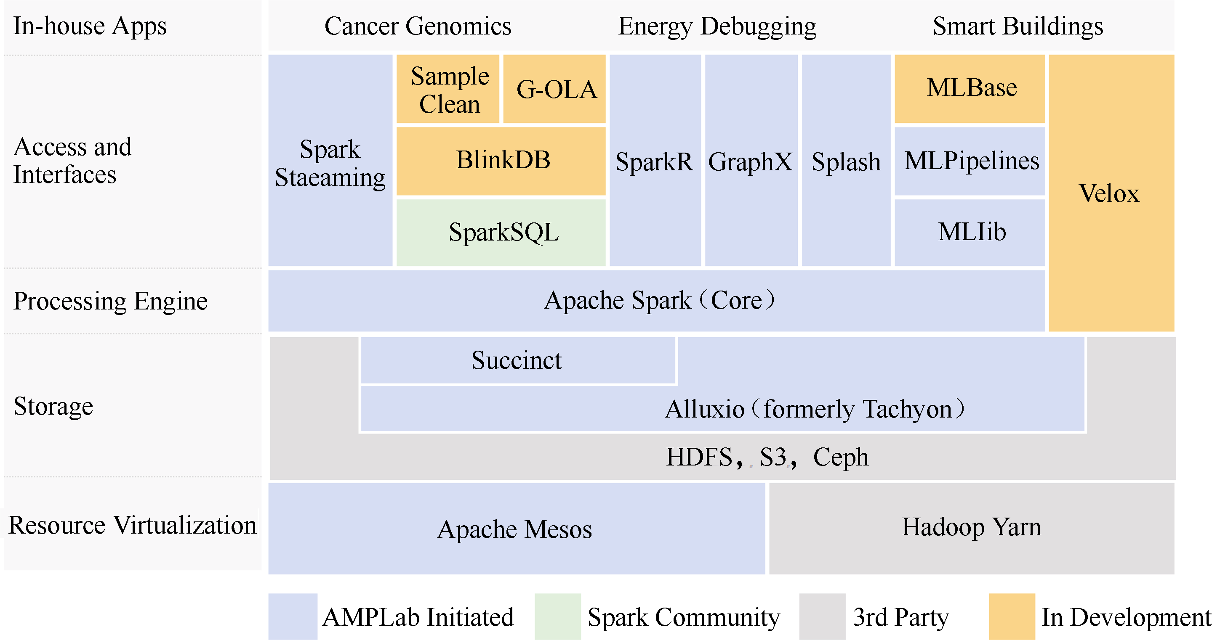
图9.6 Mesos在BDAS中的位置

Slide 61
9.6.1 Mesos架构
1．设计理念
Mesos旨在提供一个可扩展的弹性核心，使各种框架能够有效地共享集群。由于集群框架是高度多样化和快速演进的，所以Mesos的首要设计理念就是定义一个能够实现跨框架高效资源共享的最小化接口，将任务调度和执行的控制交给框架处理。这种理念带来了两点好处：①框架可以针对集群中的各种问题（如实现数据局部性，处理故障）实现多种解决方法，并独立地演进这些解决方案；②Mesos可以更加简单化、最大限度地减少系统所需的更改速率，这使得Mesos能够更容易地保持可扩展性和可靠性。

Slide 62
9.6.1 Mesos架构
2．总体架构设计
Mesos的主要组件，包括Mesos master、Mesos Agent、scheduler、executor、task等。Mesos采用了经典的Master/Slave（Agent）架构，可以和ZooKeeper结合实现高可用性。
（1）Mesos master
Mesos master是Mesos的核心组件，实现了框架管理、资源分配、任务调度等功能。
（2）Mesos Agent
Mesos Agent负责接收并执行来自Mesos master的命令、管理节点上的task，并为各个task分配资源。

Slide 63
9.6.1 Mesos架构
（3）Framework
Framework指外部的计算框架，如Hadoop、Spark等，框架通过注册的方式接入Mesos，以便Mesos进行统一管理和资源分配。Mesos系统采用了两级调度机制：Mesos调度模块将资源分配给框架，框架内的调度器将资源分配给框架内部的任务。
（4）Executor
Executor用于启动框架内部的task。
（5）Task
Task是框架要执行的任务。

Slide 64
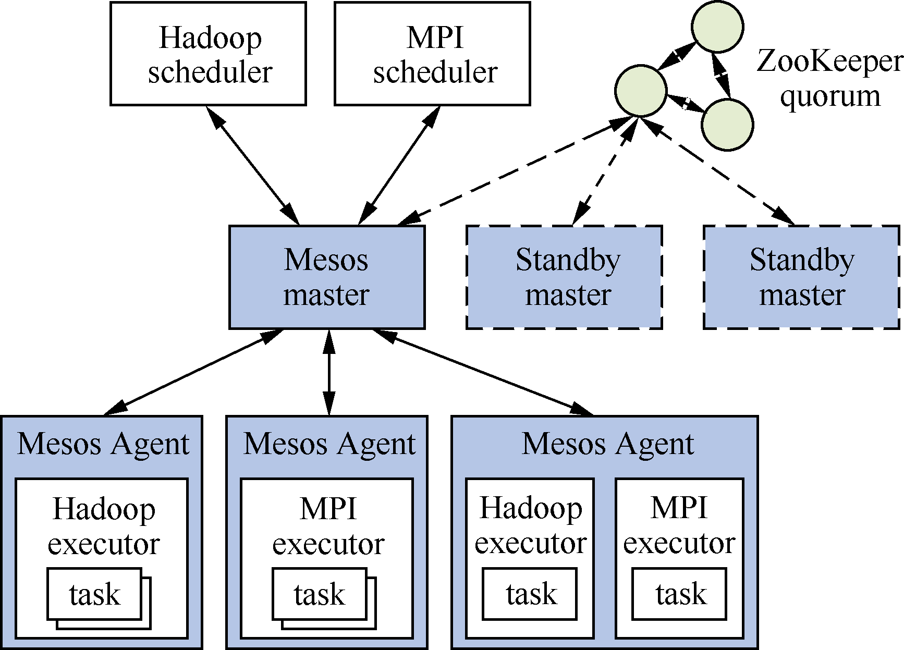
图9.7 Mesos架构图

Slide 65
9.6 实践：Mesos
1．概述
2．资源分配策略
3．资源隔离
4．容错机制
5．resource offer实例

Slide 66
1．概述
Mesos master通过resource offer机制来实现框架间细粒度的资源（CPU、RAM等）共享。Mesos master根据给定的资源分配策略（如公平分享策略、严格优先级策略等）决定为每个框架提供多少资源。为了支持多种策略，master采用模块化架构，通过插件机制可以轻松添加新的分配模块。
运行在Mesos之上的框架由两部分组成：一个向master注册以接收资源的调度器和一个在agent上运行框架任务的执行器。Mesos master决定为每个框架提供多少资源，框架的调度器选择接收哪些资源。当一个框架接受提供的资源时，它会向Mesos传递它想要运行的任务的描述，然后Mesos启动相应的Agent以执行任务。

Slide 67
2．资源分配策略
Mesos调度模块能够实现框架间高效的资源共享。Mesos通过插件机制实现添加新的分配模块，研究人员可以根据实际需求采用自己的分配策略。Mesos上已经实施了两个资源分配策略：一个基于max-min的主导资源公平（Dominant Resource Fairness）分配策略和一个严格优先级（strict priorities）分配策略。
在正常操作中，只有当任务完成时，Mesos才重新分配资源。然而，如果集群中包含过多的长时间任务，一些短时间的任务可能永远都得不到执行，出现饿死的情况。为了避免这种情况，Mesos为每一个框架设置了一个保证配额，如果一个框架占有的资源量低于其保证配额，那么任何一个任务都不会被杀死，如果占有的资源量高于保证配额，则任何任务都有可能被杀死。

Slide 68
3．资源隔离
Mesos通过利用现有的OS隔离机制，在同一个agent上运行的框架执行程序之间提供了资源隔离。由于这些机制与平台有关，因此，Mesos实现了可插拔隔离模块支持多种隔离机制。目前，容器技术已经发展得较为完备，因此，采用容器技术可以轻松地实现资源隔离。

Slide 69
4．容错机制
由于所有框架都依赖于Mesos master，所以使master容错至关重要。为了实现这一点，Mesos将master设计为软状态（soft state），使新的master可以从agent和框架调度器的信息中完整地重建其内部状态。使用ZooKeeper，可以在主节点出现故障时快速启动备选节点。
除了处理主机故障之外，Mesos会向框架的调度程序报告节点故障和执行器崩溃。然后，框架可以使用自己的策略来处理这些错误。
最后，为了处理调度器故障，Mesos允许一个框架注册多个调度器，以便当一个调度器失败时，可以启用其他调度器。

Slide 70
5．resource offer实例
（1）Agent1采用resource offer（<s1, 4cpu, 4gb...>）的方式向master汇报节点上可用资源情况，然后master启动资源分配模块，将Agent1上的所有资源分配给Framework1。
（2）Master将资源描述发送给Framework1。
（3）Framework1启动框架内的调度模块，并回复master如下内容：
<task1, s1, 2cpu, 1gb, ...>
<task2, s1, 1cpu, 2gb, ...>
即在Agent1上运行task1，分配2个CPU和1GB内存，在Agent1上运行task2，分配1个CPU和2GB内存。
（4）Master将任务描述发送给Agent1，Agent1分配适当的资源给框架的执行器，从而启动了两个任务。因为有1个CPU和1GB的RAM仍然是空闲的，所以分配模块现在可以将它们提供给Framework2。此外，当任务完成并且新的资源变得空闲时，该过程会重复执行。

Slide 71
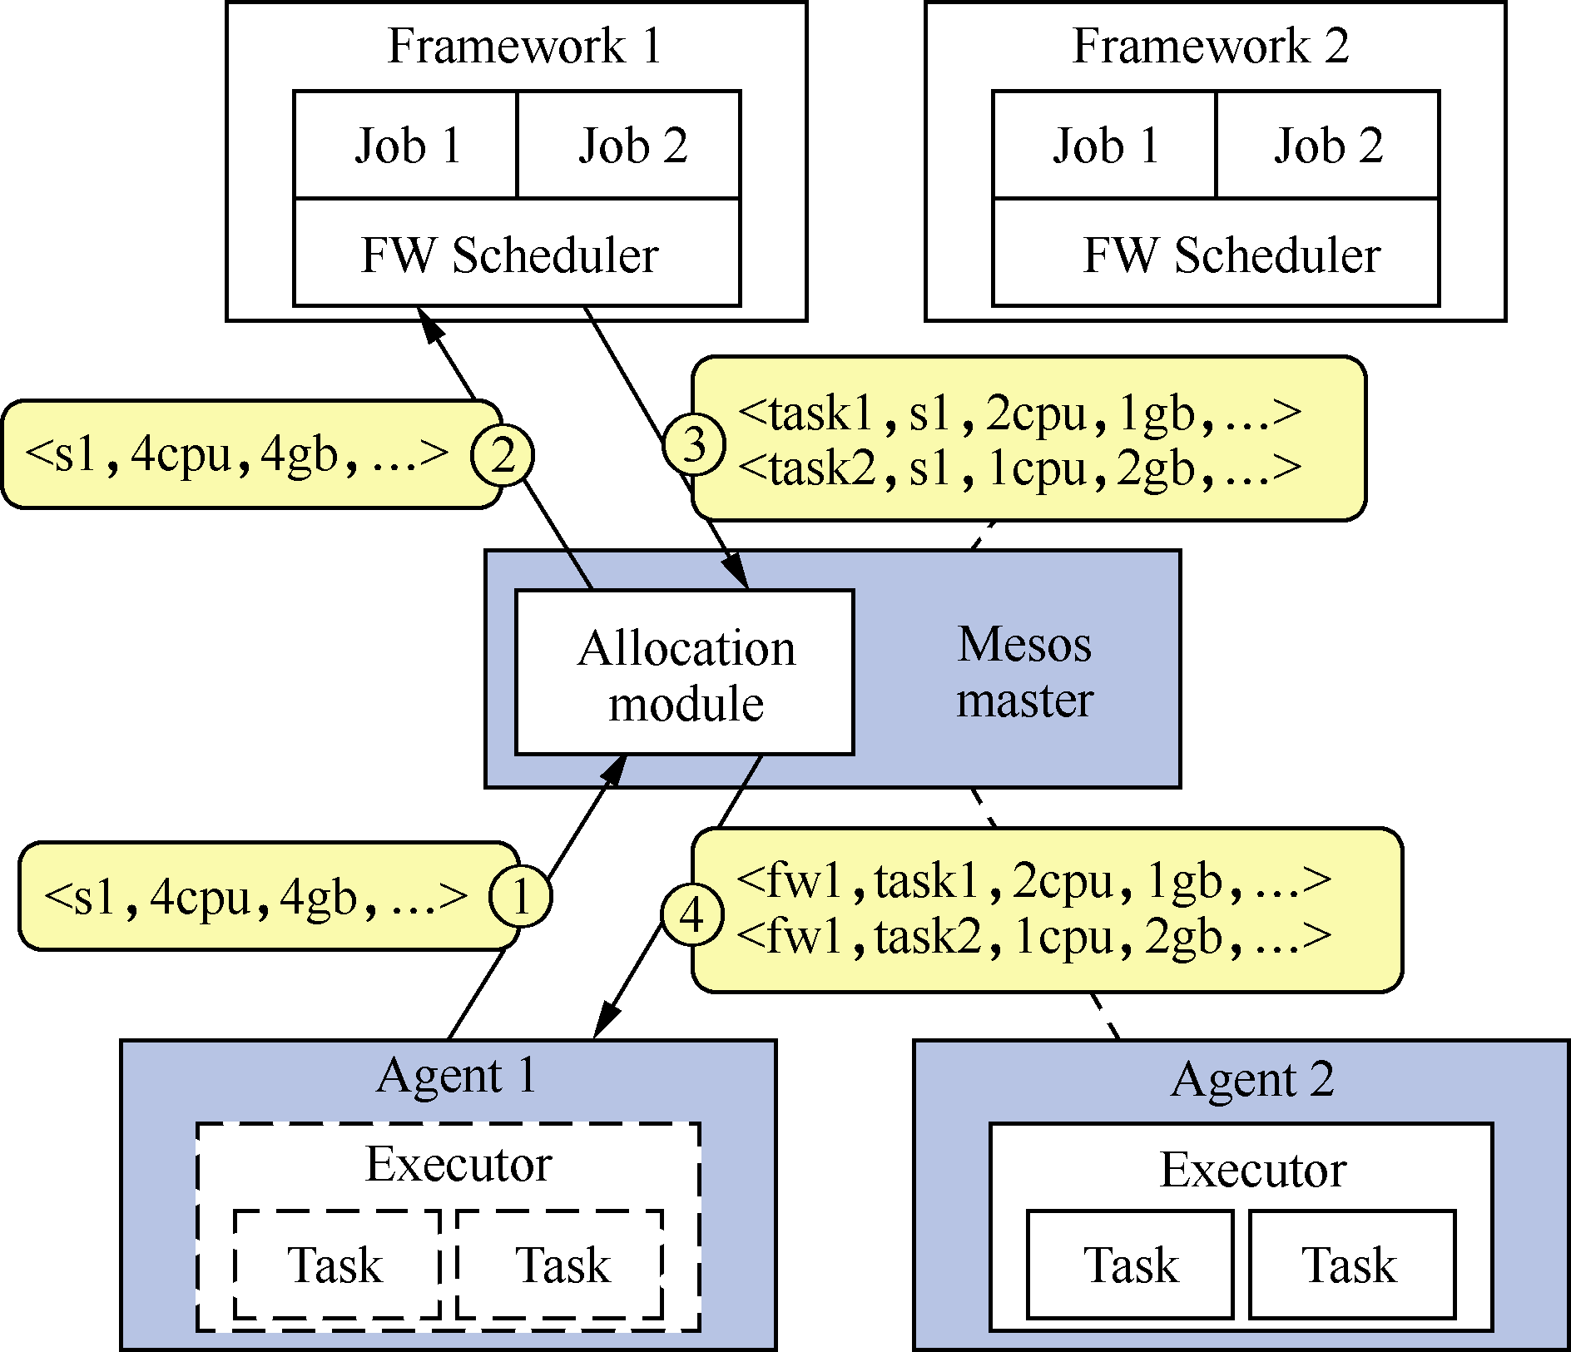
5．resource offer实例

Slide 72
9.6.3 在Mesos上运行Spark
Apache Spark是一个快速和通用的集群计算系统，最初由加州大学伯克利分校的AMP Lab开发。它提供Java、Scala、Python和R中的高级API，以及支持通用执行图的优化引擎。它还支持一套丰富的高级工具，包括用于SQL和结构化数据处理的Spark SQL，用于机器学习的MLlib，用于图形处理的GraphX及Spark Streaming。
本实例使用3台虚拟机搭建Mesos集群，1台作为Master节点，2台作为Agent节点，不再配置ZooKeeper。系统为Ubuntu 16.04 64位，Mesos使用1.4.1版本，Spark使用2.2.0版本。

Slide 73
1．安装Mesos
目前安装Mesos主要有两种方式。
（1）使用源码编译安装
从官网下载Mesos发布版本的源码，在本地机器编译安装。官网文档给出了详细的编译安装步骤，因此本节不再重复描述。安装过程中如果不想把Mesos安装到系统默认路径下，可以通过configure脚本的–prefix参数来指定安装路径，例如，configure –prefix=/home/user/mesos。默认的安装路径是/usr/local。
（2）使用第三方包安装
Apache Mesos项目本身只发布源码包，可以从一些第三方项目中找到Mesos的二进制发布包，二进制包在安装时相对更方便一些。其中一个第三方项目是Mesosphere。按官网所提供的安装指令即可安装和配置Mesos。
（3）验证
集群安装完成以后，通过浏览Mesos master的Web UI（其端口为5050）来确认页面上是否显示了所有集群中的slave机器。

Slide 74
2．Spark连接Mesos
要在Mesos上运行Spark，需要在Mesos能访问到的地方部署Spark的二进制包，并且需要配置Spark驱动程序（driver），以使其可以连接到Mesos。当然，也可以把Spark安装到Mesos slave机器上与Mesos相同的目录下，然后配置spark.mesos.executor.home（默认等于${SPAKR_HOME}），使其指向这个目录。
（1）上传Spark包
Mesos在某个slave机器上首次运行Spark任务的时候，slave机器需要一个运行Spark Mesos executor backend的二进制包，这个Spark包可以放在任何能够以Hadoop兼容URL访问到的地方，包括http://、s3n://、hdfs://。
使用预编译好的二进制包，具体如下。
① 下载Spark二进制包。
② 将Spark二进制包上传到可访问的的存储：hdfs/http/s3。
例如，要存到HDFS上，可以使用Hadoop fs put 命令：
hadoop fs -put spark-2.2.0.tar.gz.tar.gz /path/to/spark-2.2.0.tar.gz。

Slide 75
2．Spark连接Mesos
（2）使用Mesos Master URL
Mesos Master URL有两种形式。
① 单master为mesos://host:5050。
② 基于ZooKeeper的多master为mesos://zk://host:2181。
（3）客户端模式
在客户端模式下，客户端机器上将会启动一个Spark Mesos框架，并且会等待驱动（driver）的输出。驱动需要spark-env.sh中的一些配置项，以便和Mesos交互操作。

Slide 76
3．在Spark-env.sh中设置环境变量
export MESOS_NATIVE_JAVA_LIBRARY=<path to libmesos.so>
一般情况下，这个路径是<prefix>/lib/libmesos.so，其中prefix的默认值是/usr/local。见前面Mesos安装所述。
export SPARK_EXECUTOR_URI=<上文所述的上传spark-2.2.0.tar.gz对应的URL>
同样，spark.executor.uri 也需要设成<上文所述的上传spark-2.2.0.tar.gz对应的URL>。
然后，就可以向这个Mesos集群提交Spark应用了，当然，需要把Mesos Master URL(mesos:// )传给SparkContext，例如：
val conf = new SparkConf()
.setMaster("mesos://HOST:5050")
.setAppName("My app")
.set("spark.executor.uri", "<path to spark-2.2.0.tar.gz uploaded above>");
val sc = newSparkContext(conf);
也可以在conf/spark-defaults.conf文件中配置spark.executor.uri，然后通过spark-submit脚本来提交Spark应用。
如果是在Spark shell中，spark.executor.uri参数值是从SPARK_EXECUTOR_URI继承而来的，所以不需要额外再传一个系统属性。
./bin/spark-shell --master mesos://host:5050

Slide 77
4．集群模式
Mesos支持Spark以集群模式提交作业，这种模式下，驱动器将在集群中某一台机器上启动，其运行结果可以在Mesos Web UI上看到。
要使用集群模式，首先需要利用 sbin/start-mesos-dispatcher.sh脚本启动 MesosClusterDispatcher，并且将Mesos Master URL（如：mesos://host:5050）传给该脚本。MesosClusterDispatcher启动后会以后台服务的形式运行在本机。
此时，客户机可以向Mesos集群提交任务，如下示例，可以用spark-submit脚本，并将master URL指定为MesosClusterDispatcher的URL（如mesos://dispatcher:7077）。然后，用户可以在Spark集群Web UI上查看驱动器程序的状态。

Slide 78
4．集群模式
./bin/spark-submit \
--class org.apache.spark.examples.SparkPi \
--master mesos://207.184.161.138:7077 \
--deploy-mode cluster \
--supervise \
--executor-memory 20G \
--total-executor-cores 100\
http://path/to/examples.jar \
1000

Slide 79
9.6.4 Mesos实现容器编排
Marathon是Mesosphere云操作系统（DC/OS）和Apache Mesos的生产级容器编排平台。使用Marathon可轻松搭建一个高可用，支持健康检查、事件订阅、容器化，界面美观大方的容器编排平台。
Rancher是当前流行的一个功能较为完备的容器管理平台，支持Kubernetes、Docker swarm、Mesos、Cattle等众多编排方式，用户可在Web UI中选择不同的编排方式。Rancher除了提供基本的功能之外，还提供了众多的扩展应用。

Slide 80
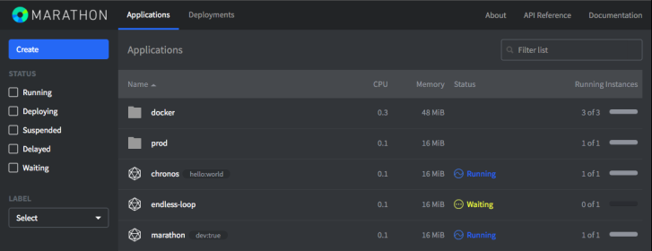
图9.9 Marathon的UI管理界面

Slide 81
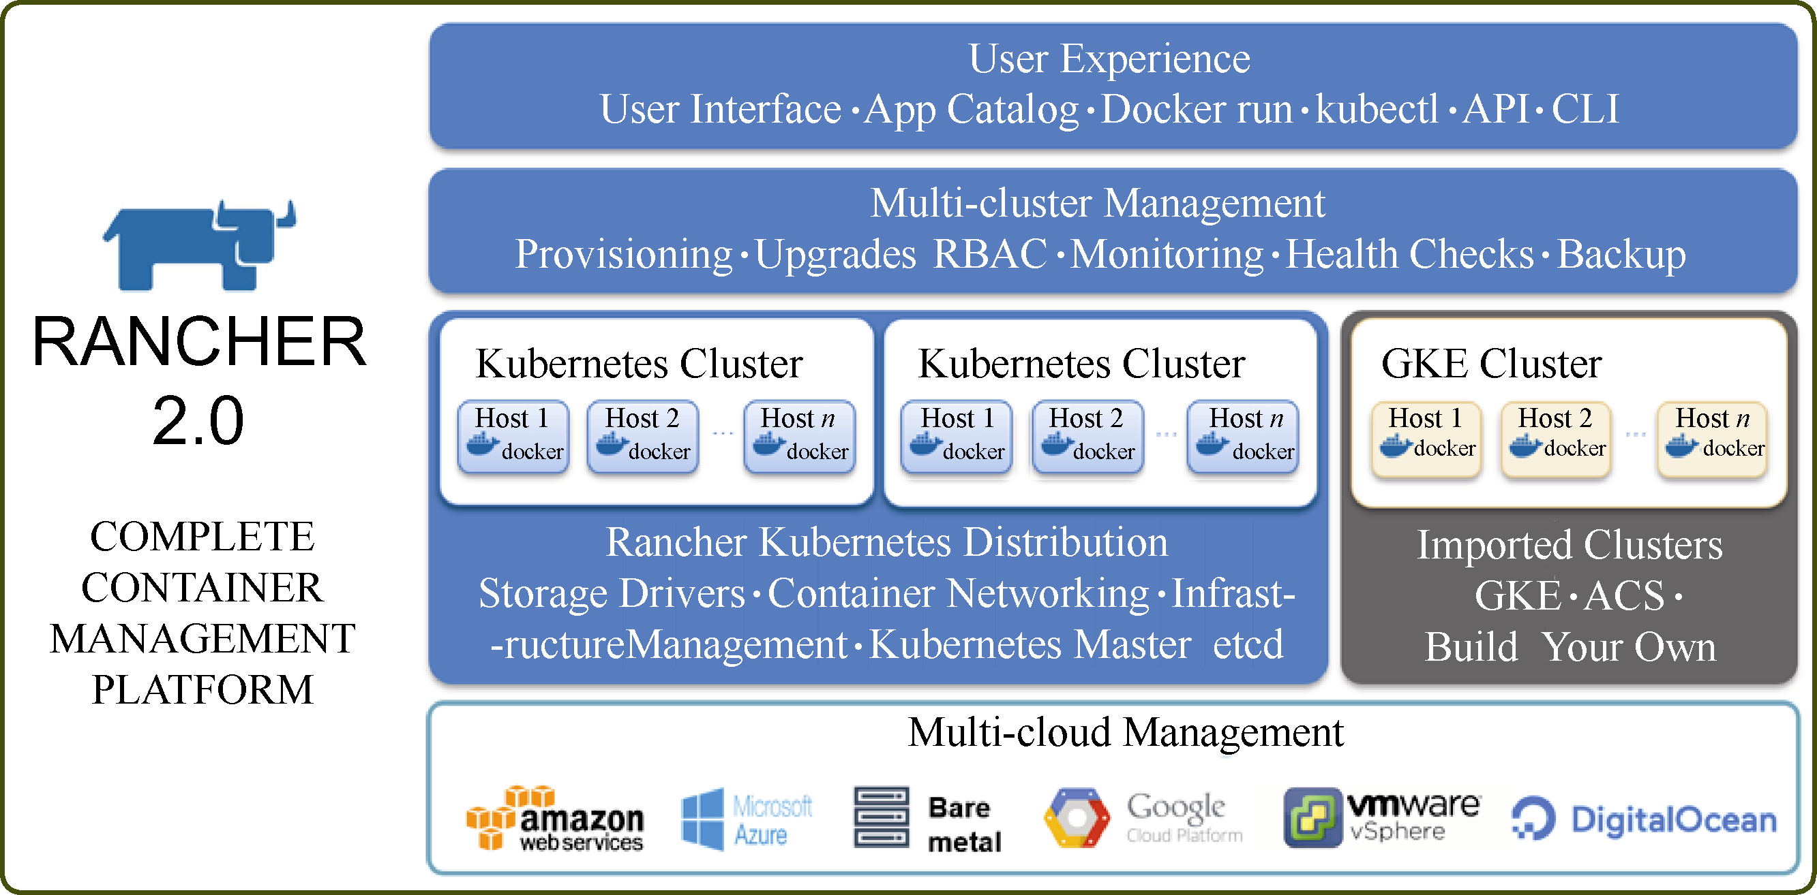
图9.10 Rancher的总体架构

Slide 82

小结
计算机软件与操作系统
UNIX类操作系统的发展
云操作系统概述
云计算编程模型与环境
云操作系统的资源调度
实践：Mesos

Slide 83
课内复习
1．云操作系统的定义是什么？
2．云操作系统有哪些功能？
3．什么是资源调度？
4．云资源调度的策略和算法分类是什么？

Slide 84
课外思考
1．怎样理解“操作系统体现了‘软件定义的系统’技术的集大成”？
2．为什么类UNIX操作系统能发展成为占据主导地位的云端服务器操作系统？
3．云端编程的挑战和未来是什么？

Slide 85
动手实践1
Mesos是一个开源的集群管理器，最初是由加州大学伯克利分校的AMP Lab开发的，已经在很多公司的生产环境上使用过，包括Twitter和Airbnb。2013年成为Apache的最高级项目。Mesos通过在多种不同框架之间共享可用资源来提高资源使用率。
任务：通过Mesos的官方网站下载并安装使用最新的软件，进一步熟悉Mesos的操作。
任务：在Mesos中安装Hadoop，并用Mesos对Hadoop集群进行管理。

Slide 86
动手实践2
Rancher是一个开源的企业级全栈化容器部署及管理平台，简单来说，就是一个可以通过Web界面管理Docker容器的平台。
任务：通过Rancher的官方网站下载并安装使用最新的软件，进一步熟悉Rancher的操作。
任务：通过Rancher的官方网站下载并安装使用最新的软件，进一步熟悉Rancher的操作。

Slide 87
论文研习
1．阅读“论文阅读”部分的论文[44]，深入理解Mesos的原理。
2．阅读“论文阅读”部分的论文[45]，深入理解POSIX在现代操作系统中的历史与地位。

Slide 88
Thanks!

